Slide 1
软件测试模型简介
G01

Slide 2
目录
1.V模型
2.W模型
3.H模型
4.X模型

Slide 3
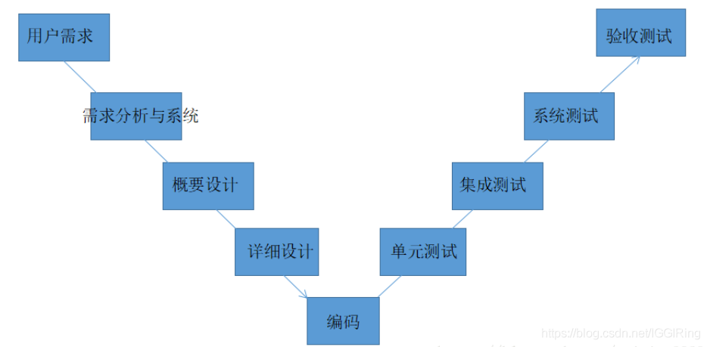
V模型

Slide 4
V模型
单元测试：又称模块测诚，针对软件设计中的最小单位—程庄模块，进行正确性检查的测试工作。
集成测试：又叫组装测试，通常在单元测试的基础上，将所有程序模块进行有序的、递增的测试。重点测试不同模块的接口部分。
系统测试：指的是将整个软件系统看为一个整体进行测试，包括对功能、性能、以及软件所运行的软硬件环境进行测试。
验收测试：确定软件是否满足用户的一些需求，以及合同的一些规定

Slide 5
V模型
优点：
包含了底层测试（单元测试）和高层测试（系统测试）；
清楚的标识了开发和测试的各个阶段；
自上而下逐步求精，每个阶段分工明确，便于整体项目的把控。

Slide 6
V模型
缺点：
自上而下的顺序导致了，测试工作在编码之后，就导致错误不能及时的进行修改；
实际工作中，需求经常变化，导致v模型步骤，反复执行，返工量很大，灵活度较低。

Slide 7
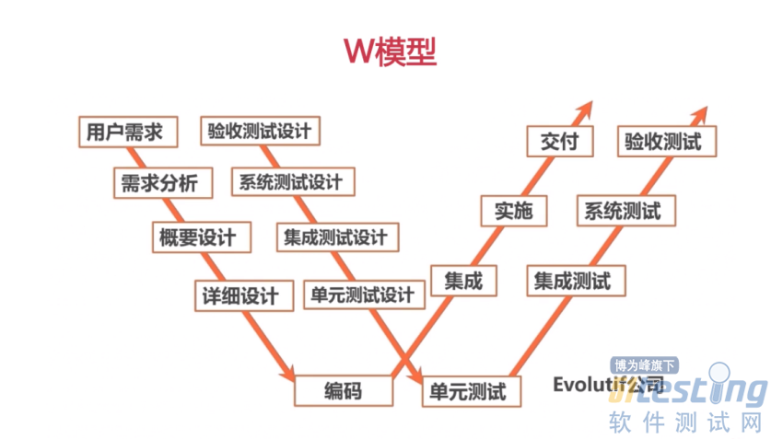
W模型（双V模型）

Slide 8
W模型
定义：开发一个v；测试一个v组合起来的模型（w模型也叫双v模型）。
优点：
开发与测试并行，有利于尽早发现问题，有利于及时的了解项目的测试风险，来及早的执行相应的应对方案，加快项目的进度。
缺点：
需求、设计、编码仍然是串行进行的，测试和开发保持线性的关系，上一个阶段完成之后才能进行下一个阶段，不能够很好的支持迭代的开发模型。

Slide 9
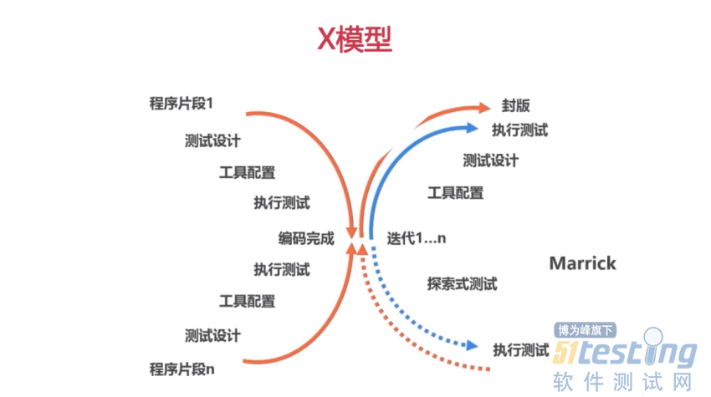
X模型
Notes:
左边描述的是针对单独的程序片段相互分离的编码和测试，此后进行频繁的交接，再通过集成，最终合成可执行的程序，对这些程序进行测试，这些程序还是需要冀衡测试，已经通过的程序可以进行封板提交给用户，也可以作为更大集成的一部分，X模型还定位了探索式测试，探索式测试是不进行事先计划的特殊类型的测试，能够帮助测试人员在测试计划之外发现更多的错误。

Slide 10
X模型
解决交接和频繁集成周期的问题

Slide 11
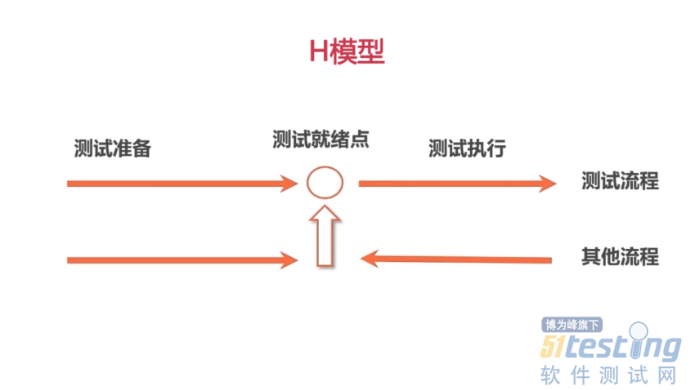
H模型

Slide 12
H模型
把软件测试看成一个完全独立的流程，与其他流程并发进行，比如设计流程，编码流程，甚至是测试流程。
H模型强调把测试分为测试准备和测试执行两个不同的阶段，只要由于其他流程的进展引发了测试就绪点的到位，这时候，只要测试准备不能完成，测试执行活动就可以或者需要开展，在H模型当中，测试是一个完全独立的模型，所以可以和其他的流程交叉地进行，也便于我们尽早的执行测试。

Slide 13
H模型
H模型的优点：
>开发的H模型揭示了软件测试除测试执行外，还有很多工作； >软件测试完全独立，贯穿整个生命周期，且与其他流程并发进行； >软件测试活动可以尽早准备、尽早执行，具有很强的灵活性； >软件测试可以根据被测物的不同而分层次、分阶段、分次序的执行，同时也是可以被迭代的。

Slide 14
H模型
H模型的缺点：
>管理型要求高：由于模型很灵活，必须要定义清晰的规则和管理制度，否则测试过程将非常难以管理和控制； >技能要求高：H模型要求能够很好的定义每个迭代的规模，不能太大也不能太小； >测试就绪点分析困难：测试很多时候，你并不知道测试准备到什么时候是合适的，就绪点在哪里，就绪点的标准是什么，这就对后续的测试执行的启动带来很大困难； >对于整个项目组的人员要求非常高：在很好的规范制度下，大家都能高效的工作，否则容易混乱。例如：你分了一个小的迭代，但是因为人员技能不足，使得无法有效完成，那么整个项目就会受到很大的干扰。

Slide 15
结论
v模型适用于中小企业，
w模型适用于中大型企业（因为人员要求高），
h模型人员要求非常高，很少有公司使用。

Slide 16
参考资料
https://blog.csdn.net/IGGIRing/article/details/106083036?utm_medium=distribute.pc_relevant.none-task-blog-searchFromBaidu-2.control&depth_1-utm_source=distribute.pc_relevant.none-task-blog-searchFromBaidu-2.control
https://www.cnblogs.com/xwxxh/p/11438025.html

